Slide 1
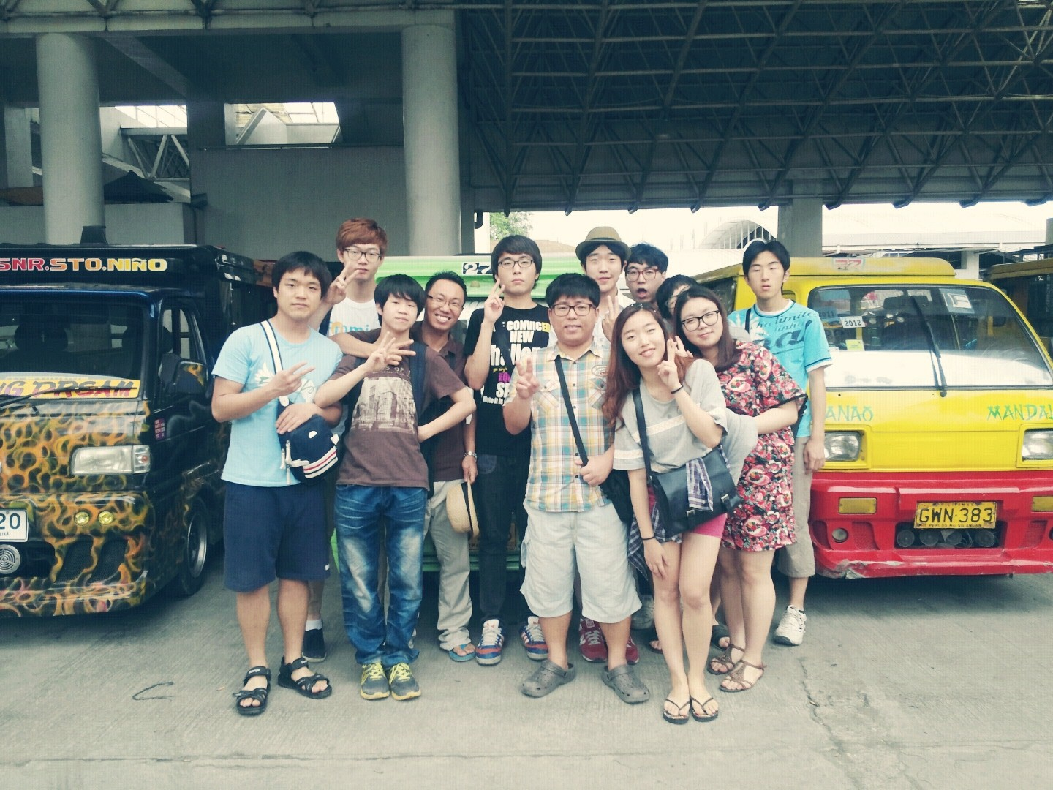
세부 비전트립 소개
서울-성남지부

Slide 2
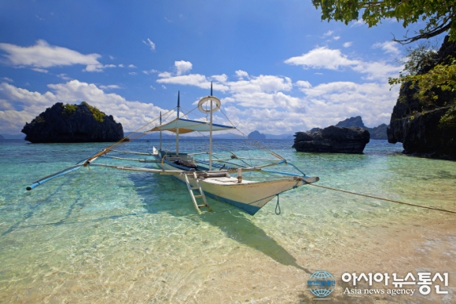
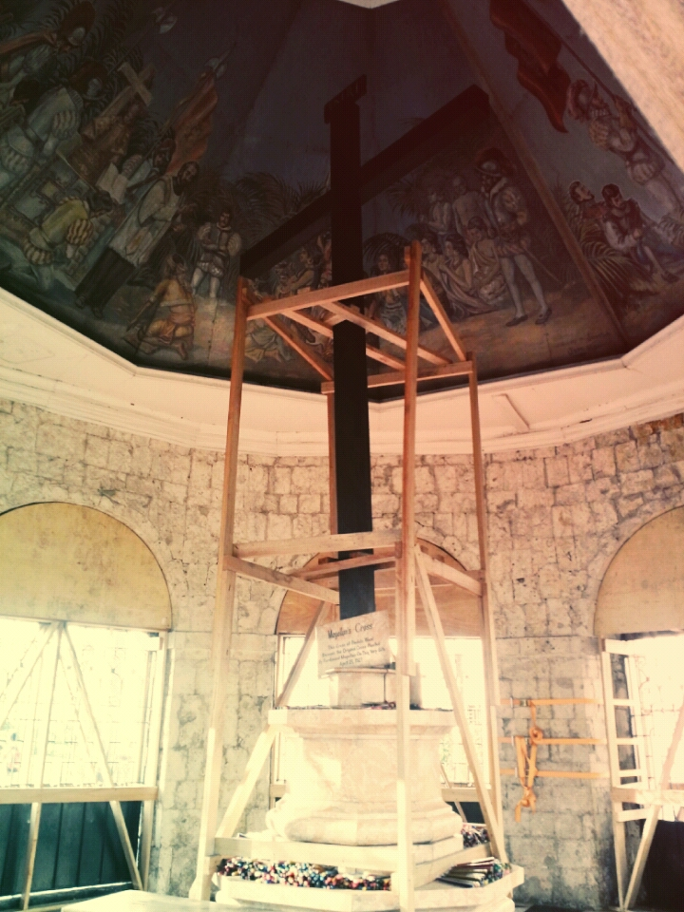
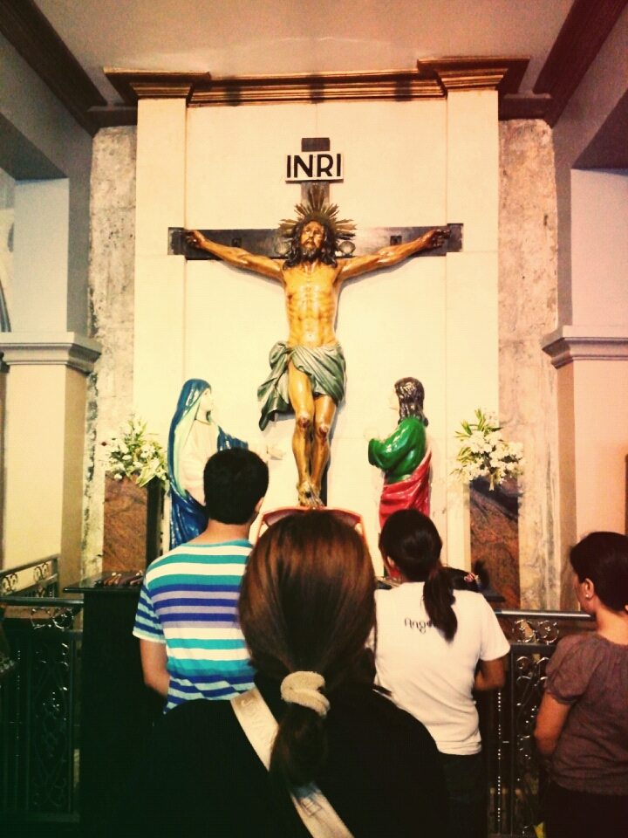
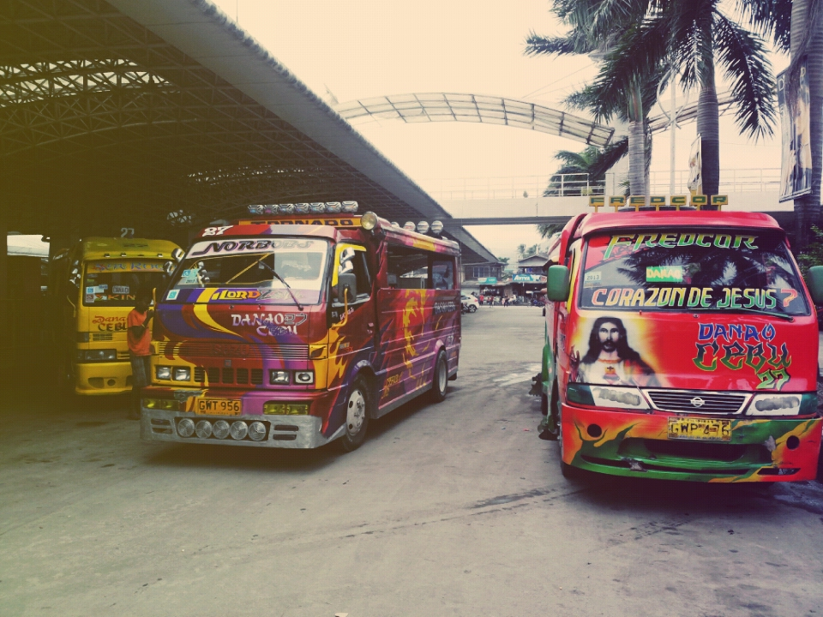
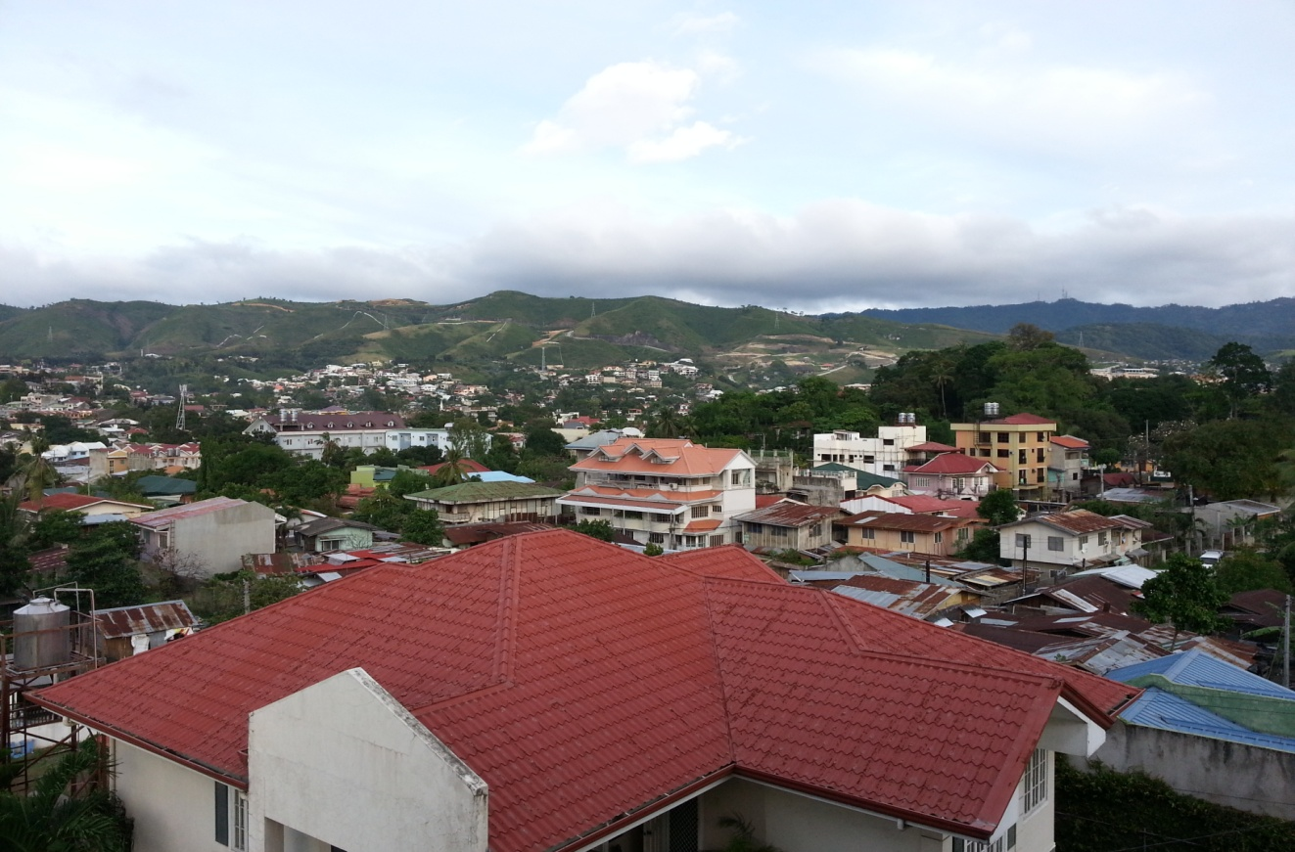
1. 필리핀 세부는?
휴양지?
필리핀의 가톨릭 중심지
Notes:
휴양지? 마젤란이 처음 당도한 곳이기도 하며, 대표적인 아시아의 카톨릭 국가.

Slide 3
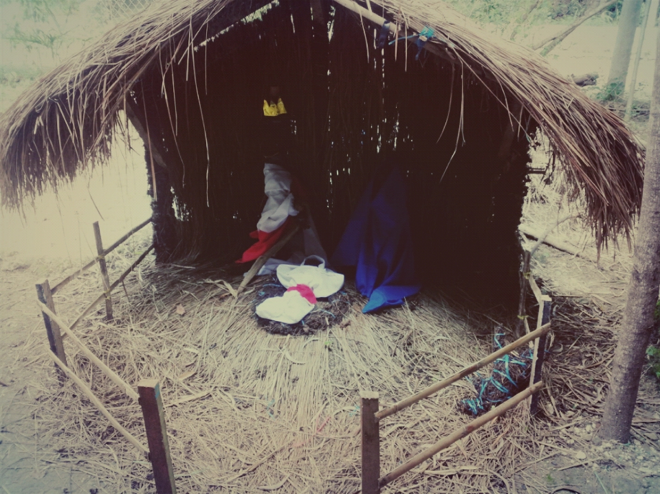
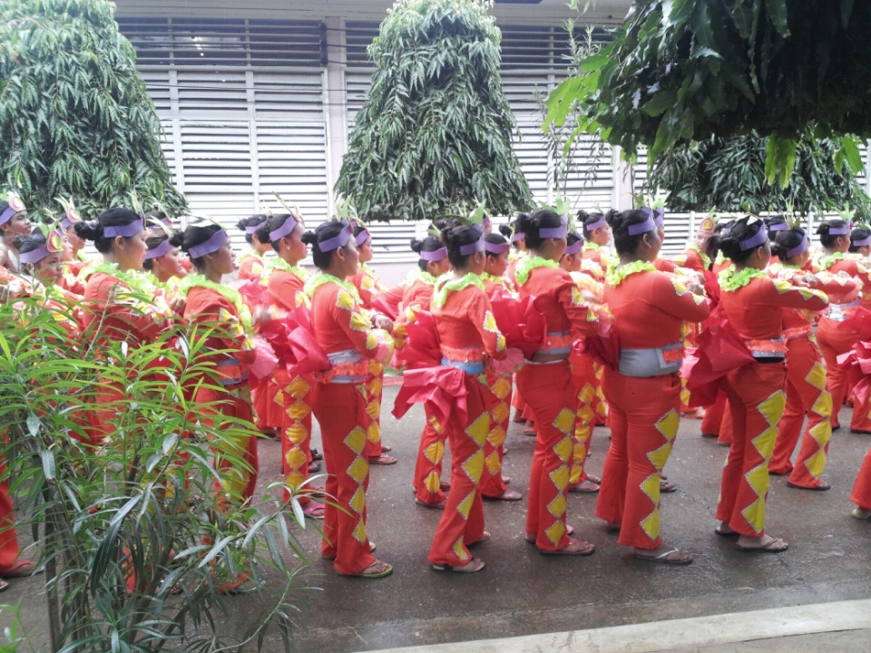
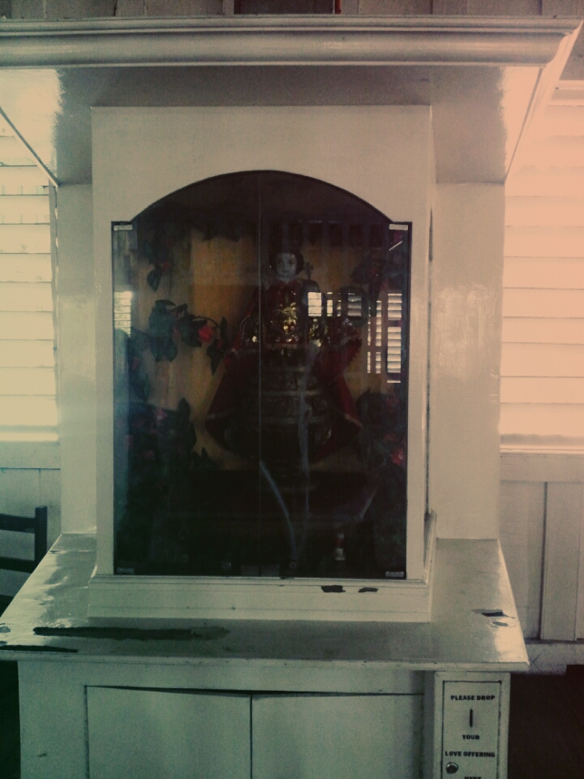
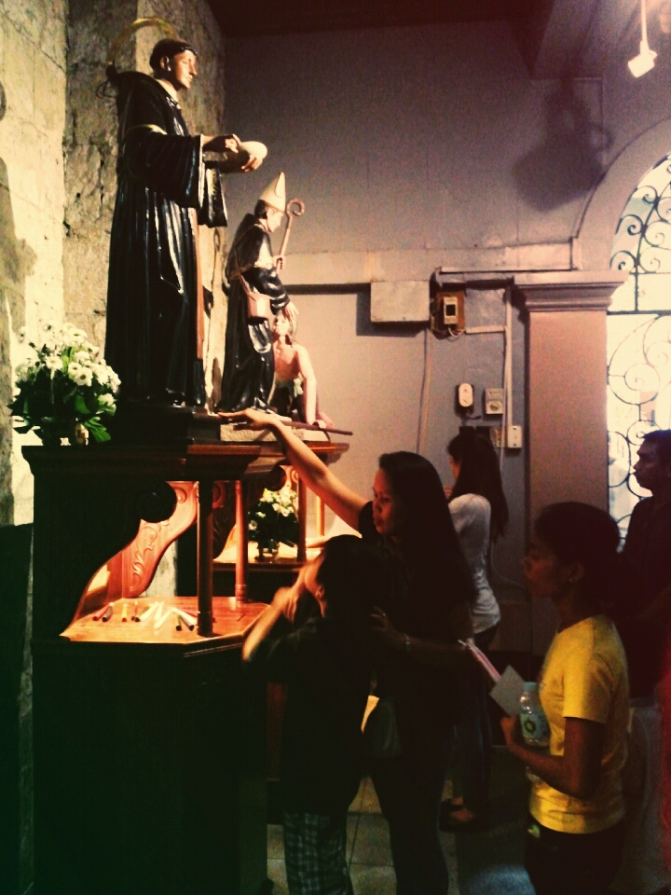
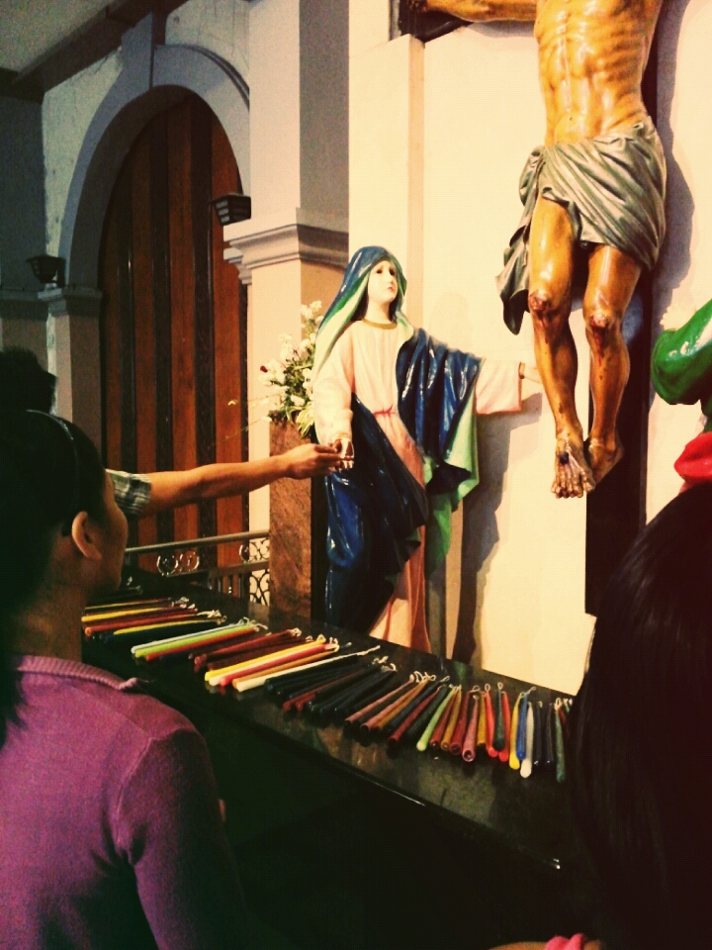
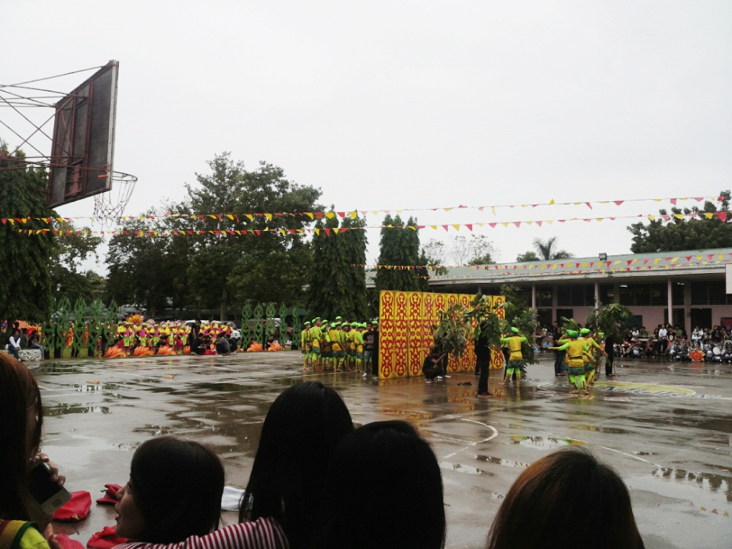
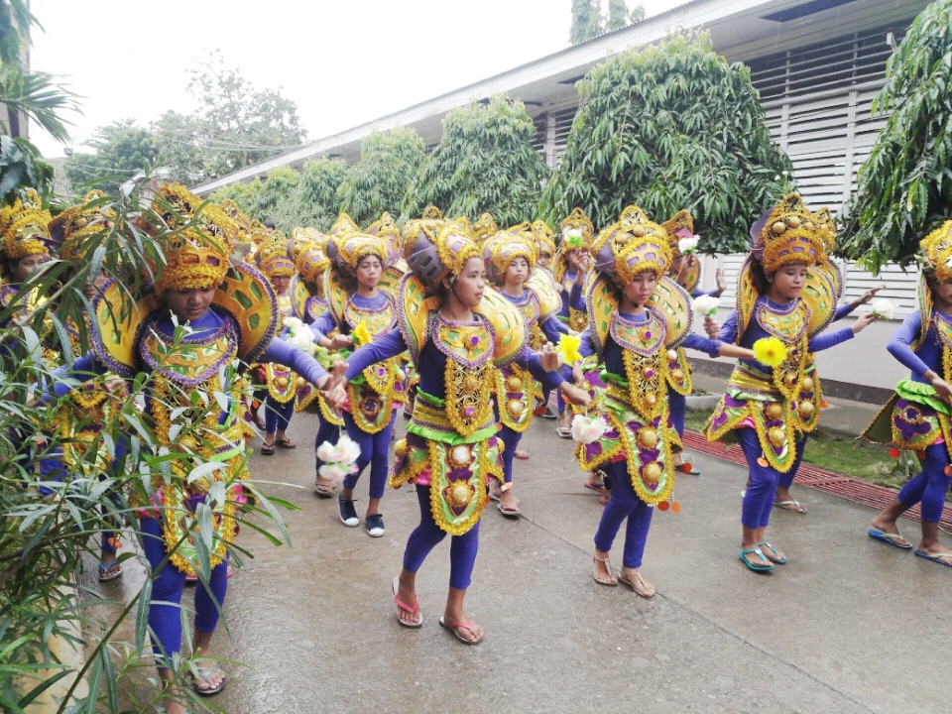
1. 필리핀 세부는?
1) 아기예수 산토니뇨
2) 시눌룩 축제
Notes:
그러나 토속신앙과 결합되어 아기예수 산토니뇨를 숭배하고, 이를 위한 시눌룩 축제를 열기도 함

Slide 4
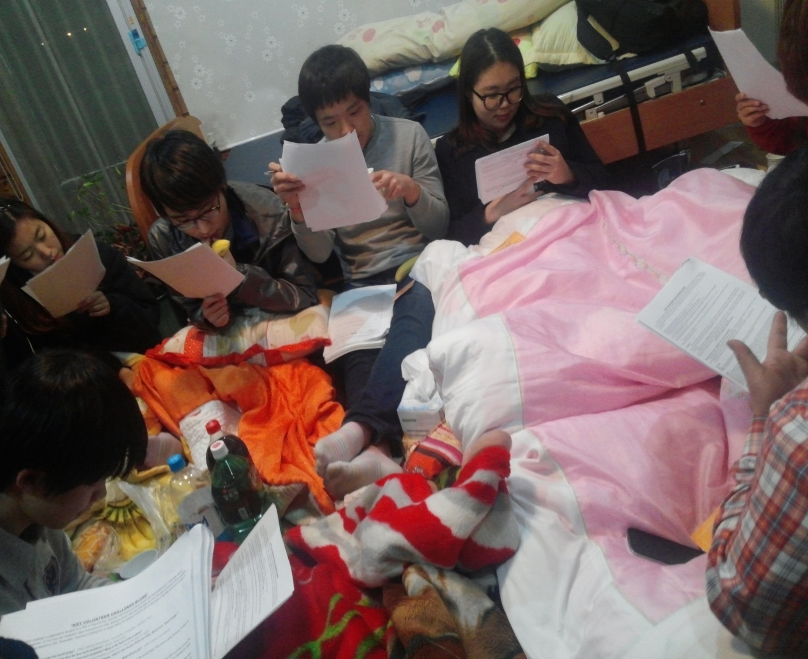
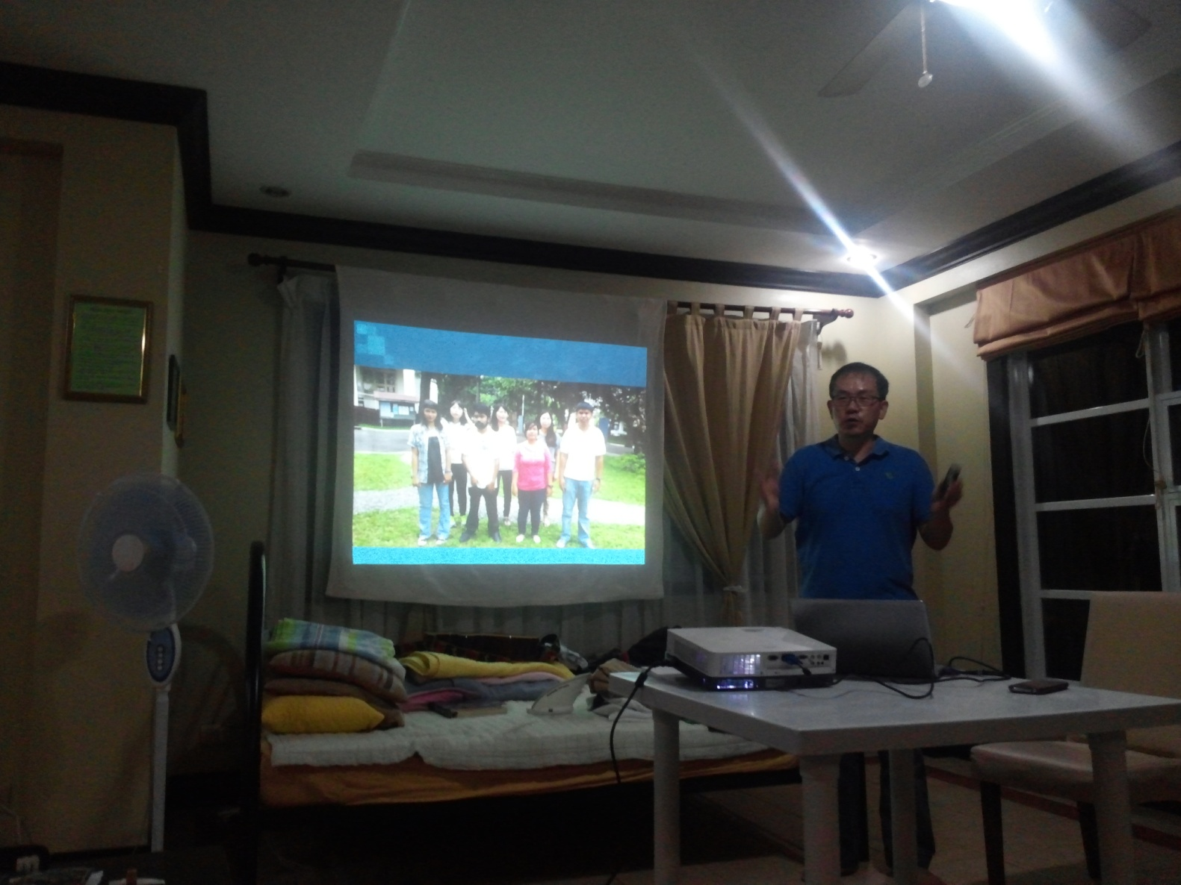
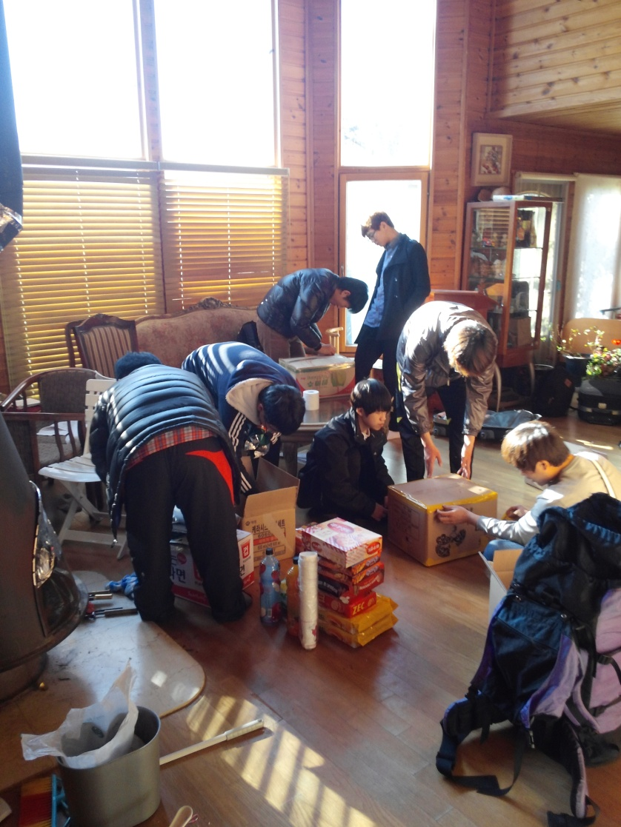
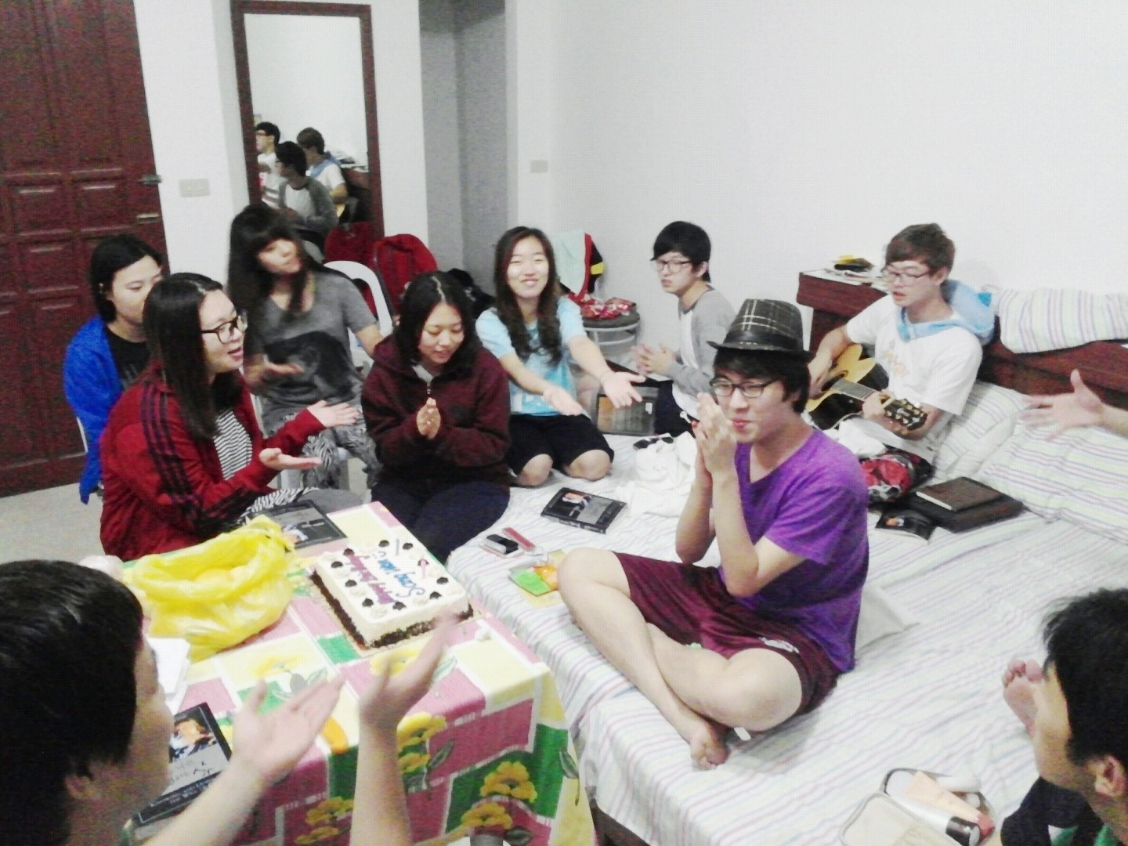
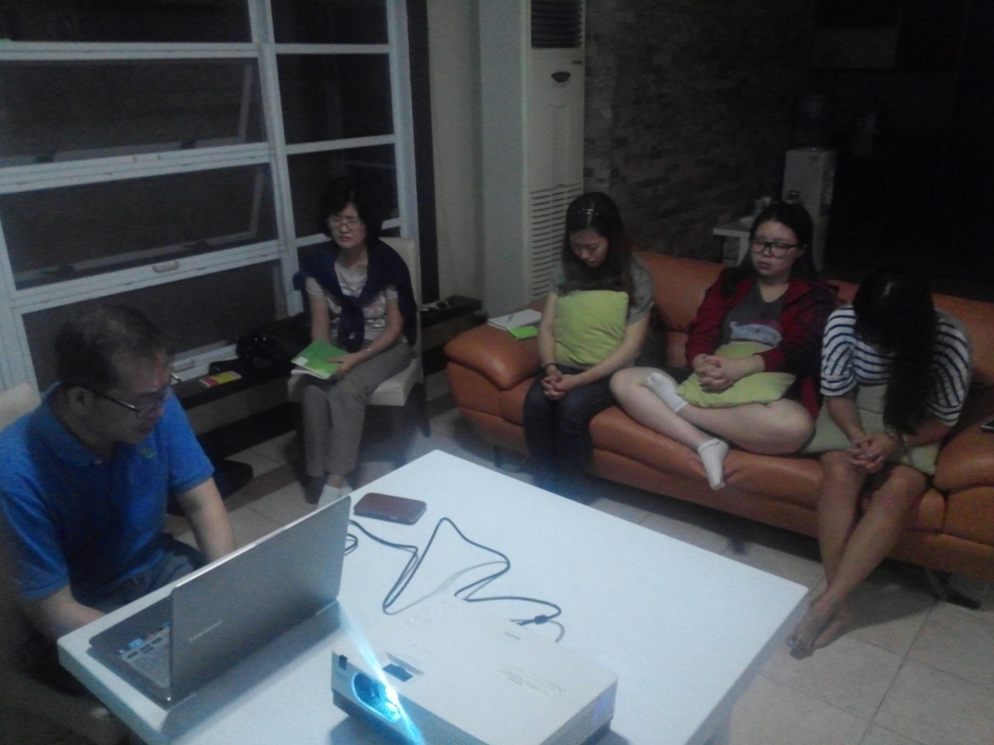
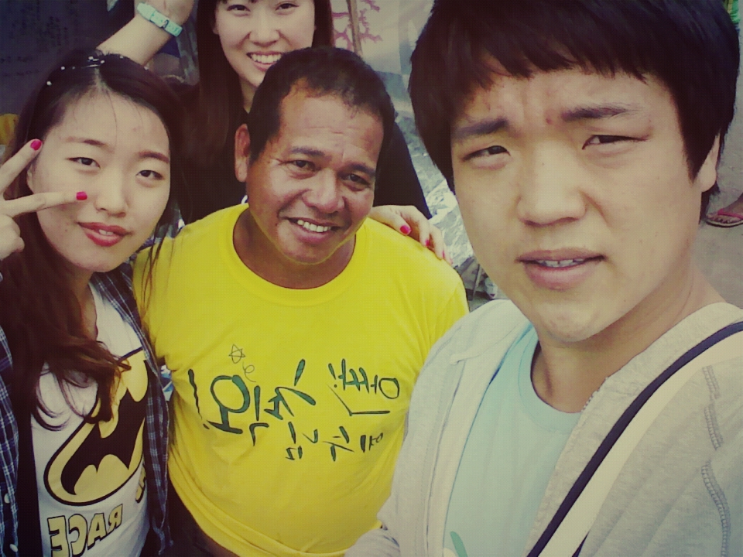
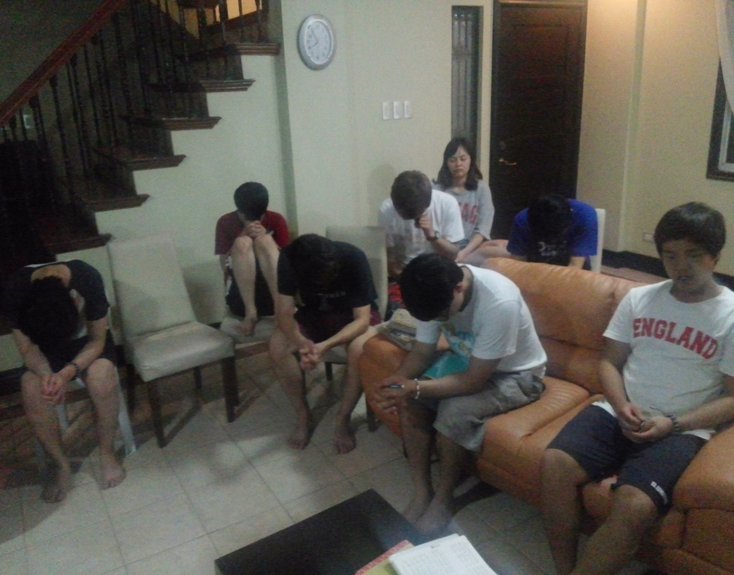
2. 세부 단기선교
Notes:
마젤란이 처음 당도한 곳이기도 하며,

Slide 5
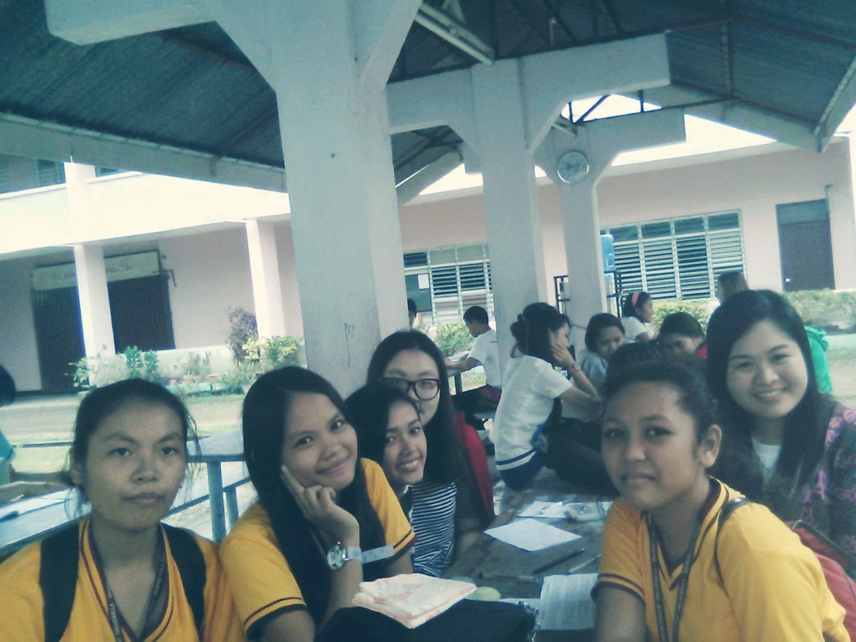
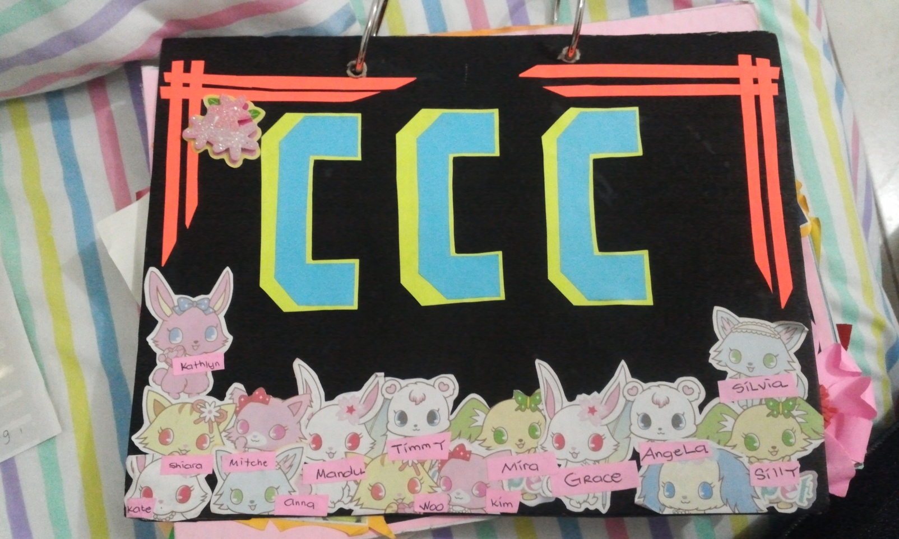
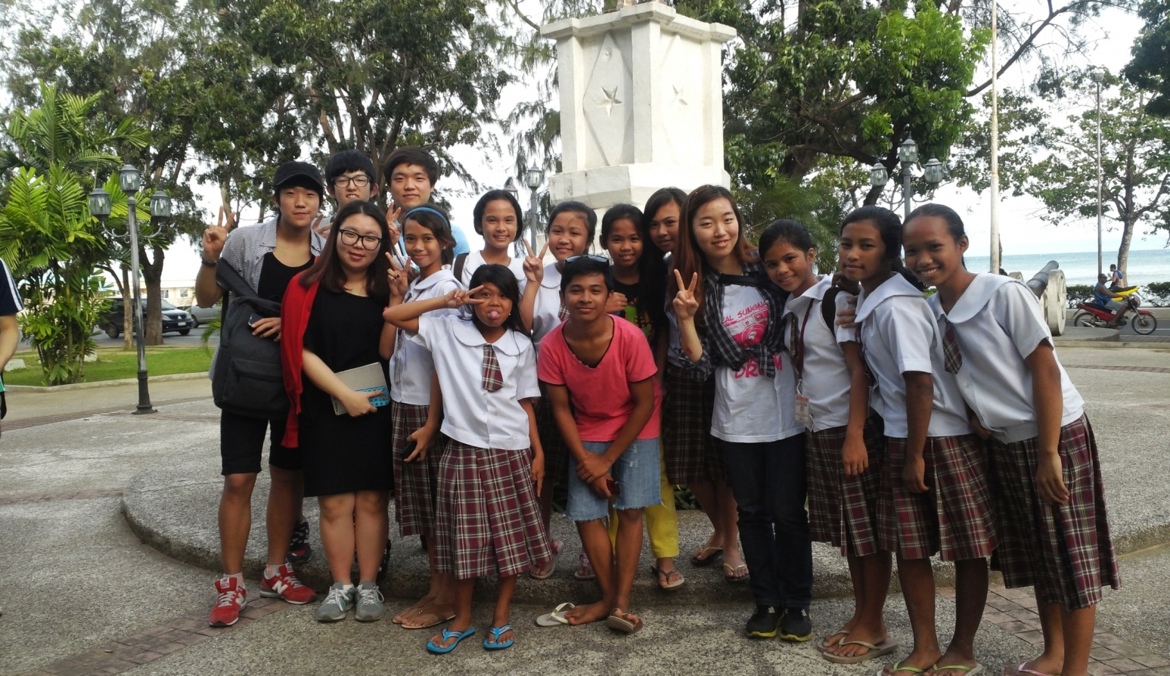
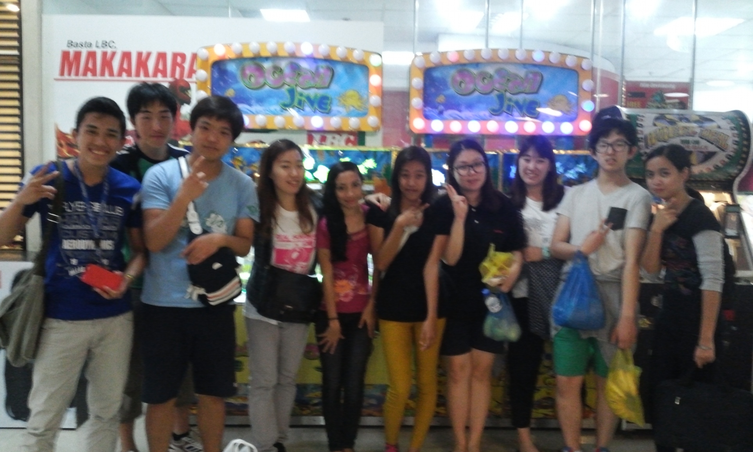
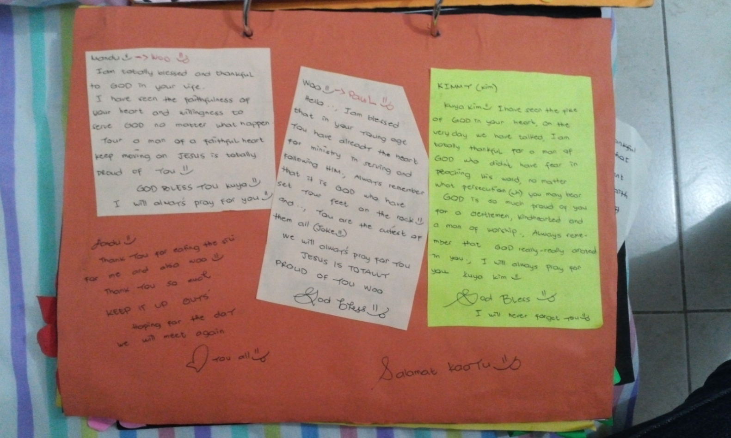
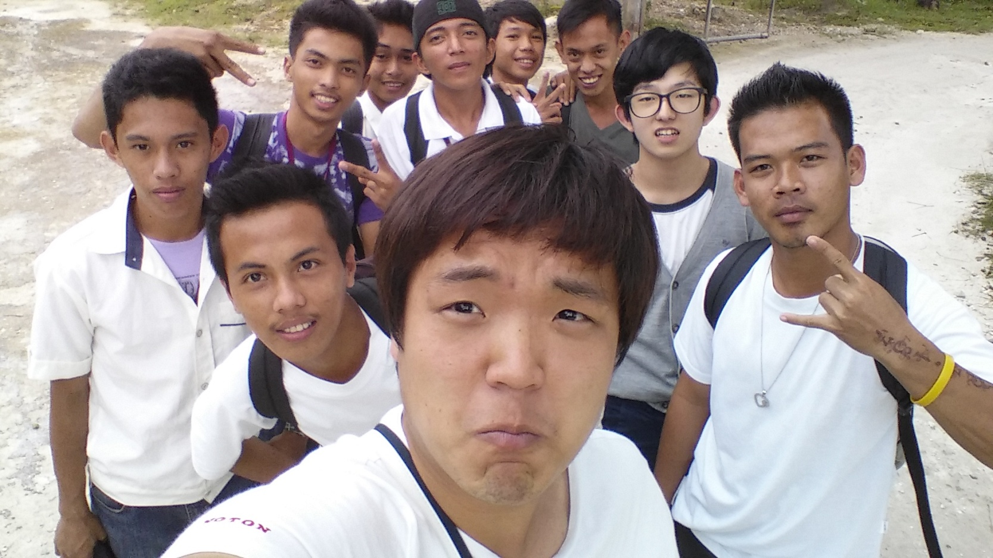
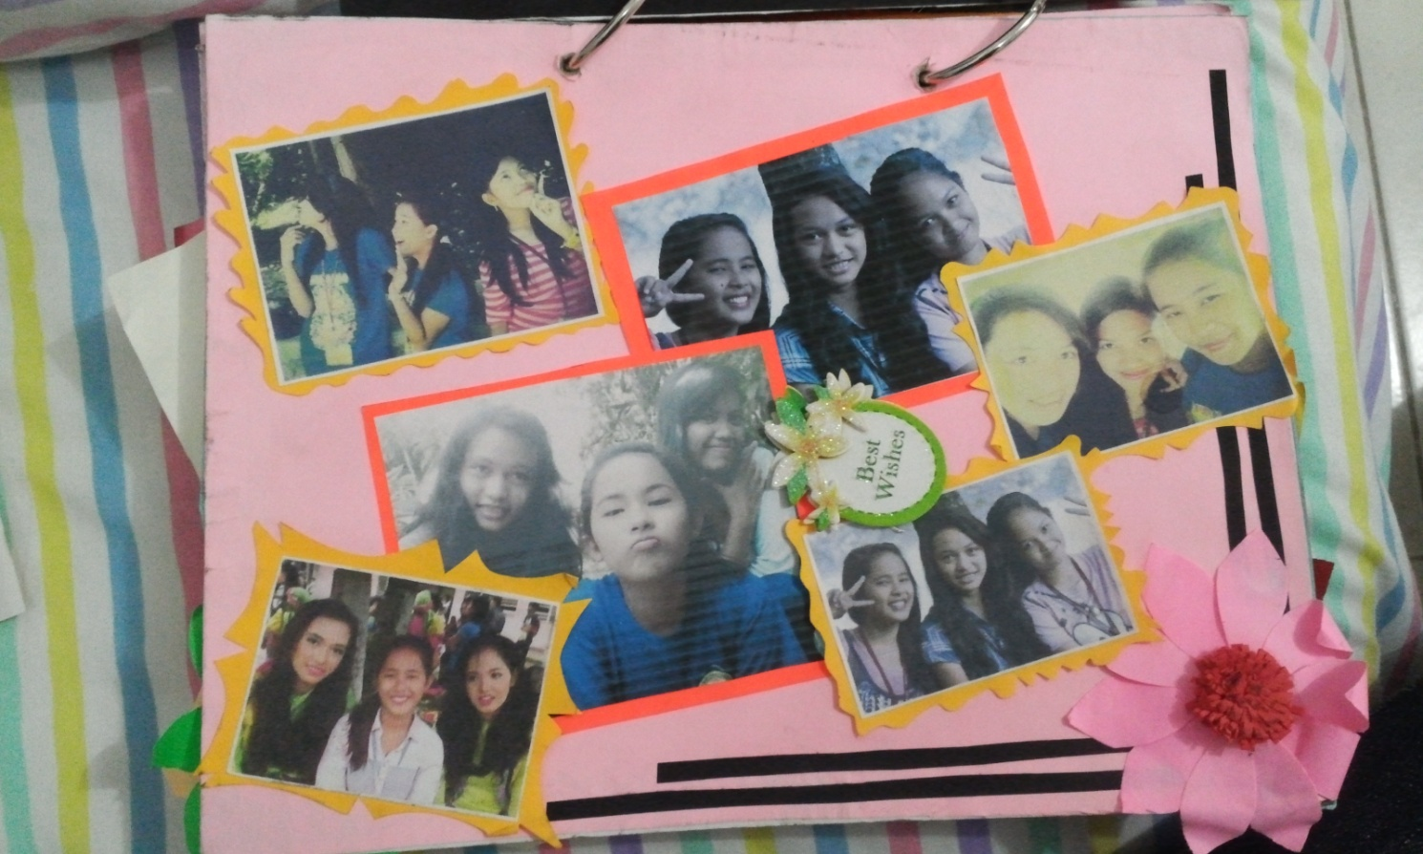
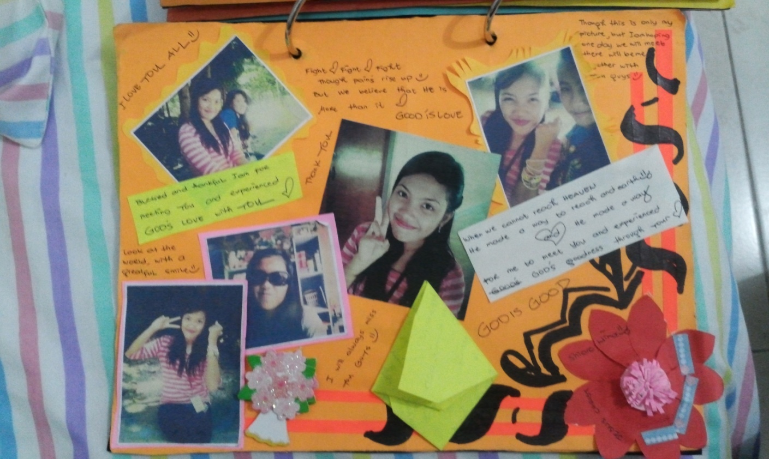
2. 세부 단기선교 – 우리 찾는 KV
Notes:
마젤란이 처음 당도한 곳이기도 하며,

Slide 6
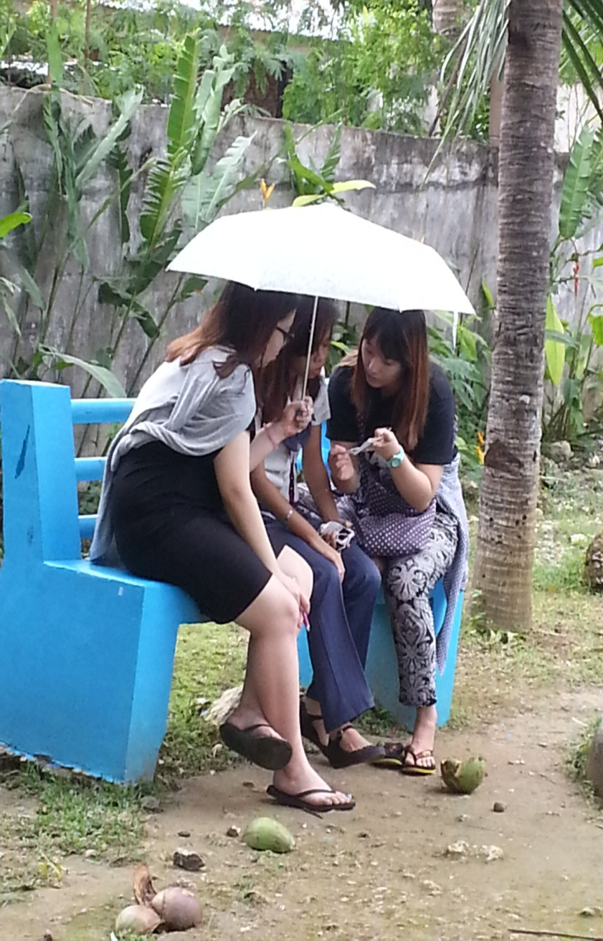
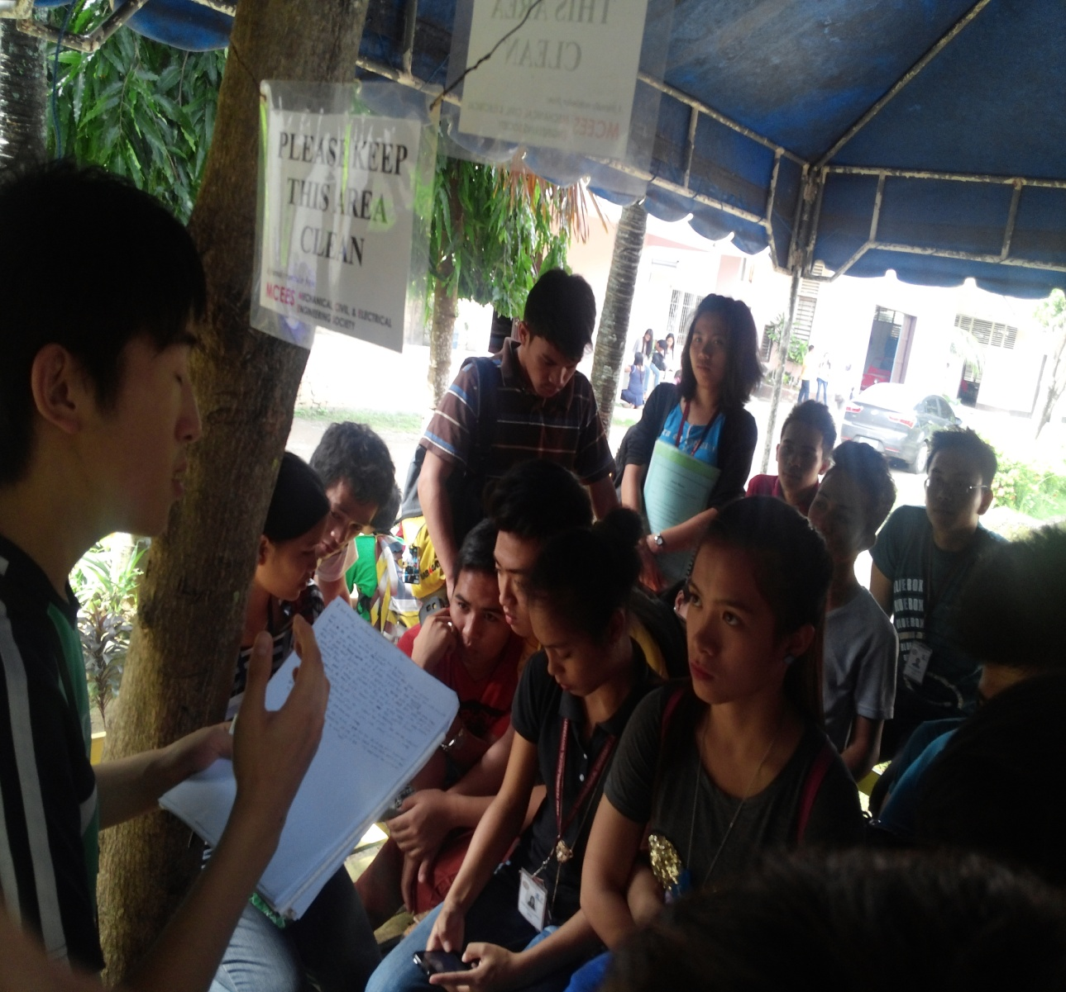
2. 세부 단기선교 – KeyVolunteer 찾기
Notes:
마젤란이 처음 당도한 곳이기도 하며,

Slide 7
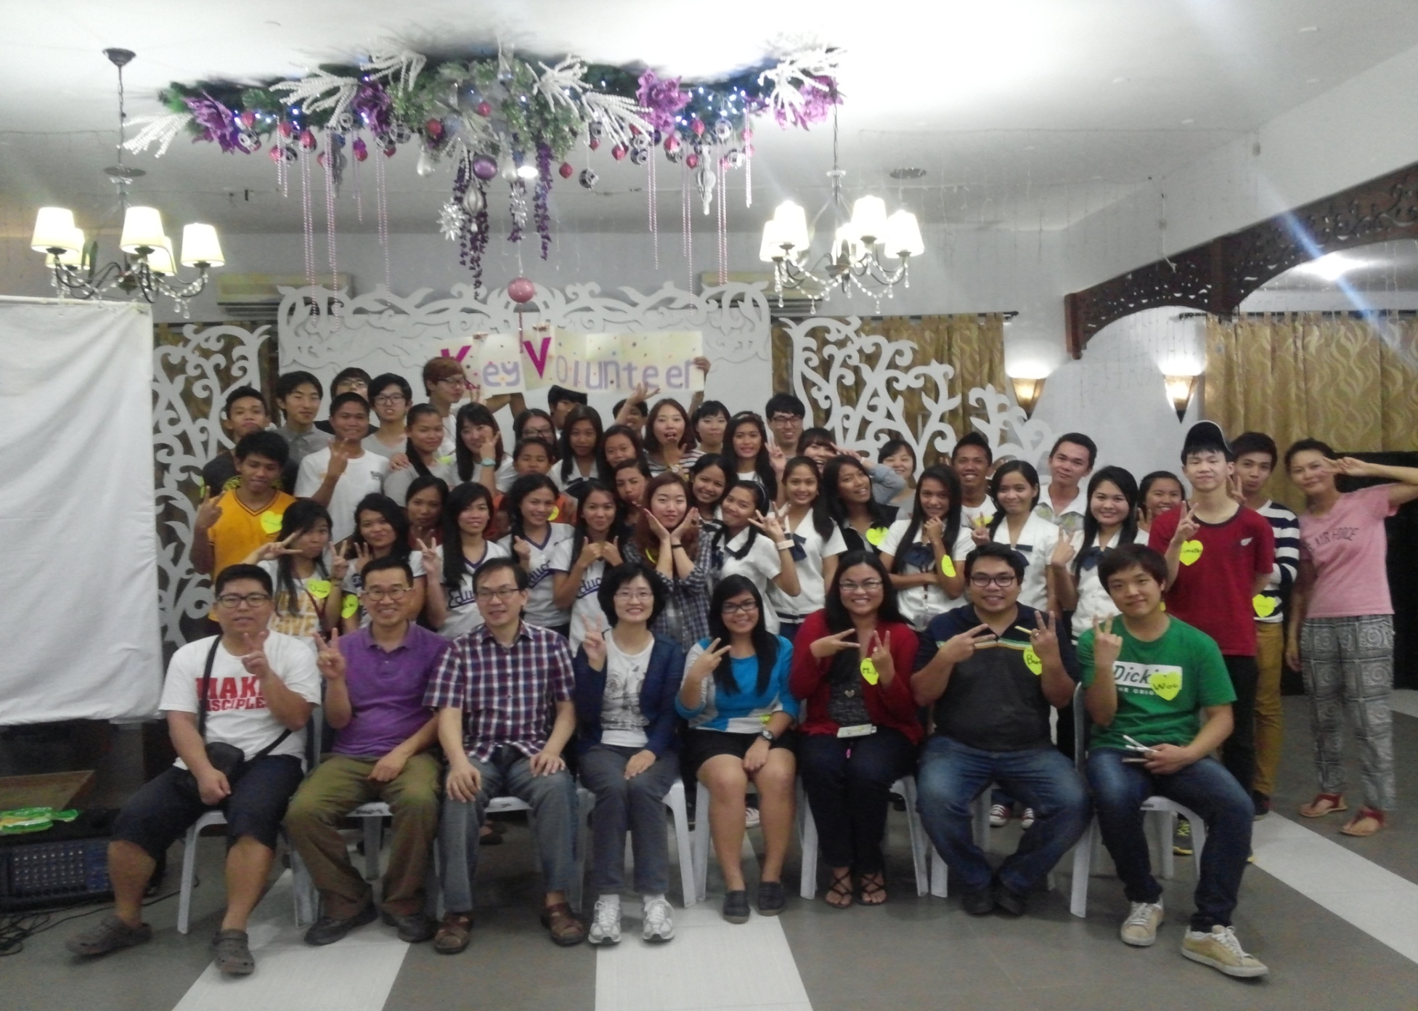
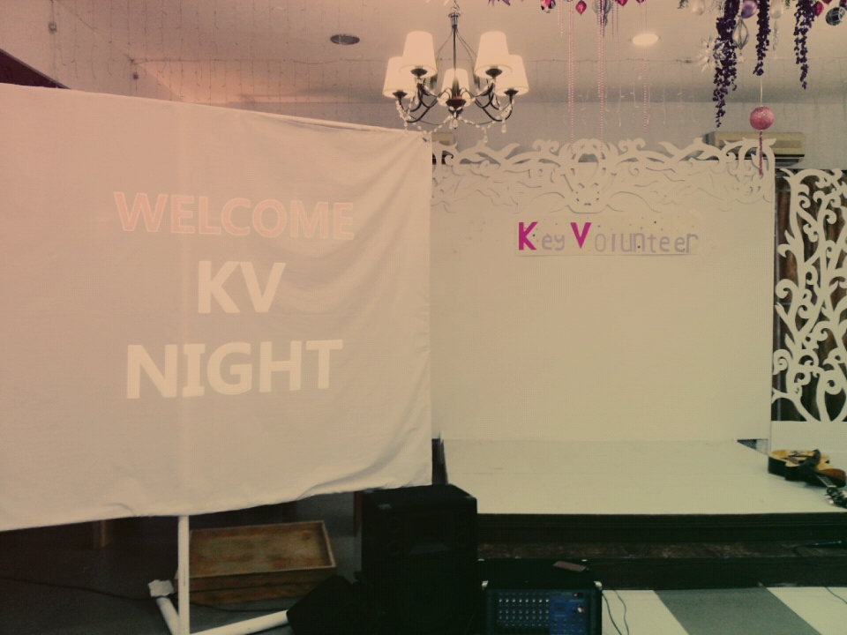
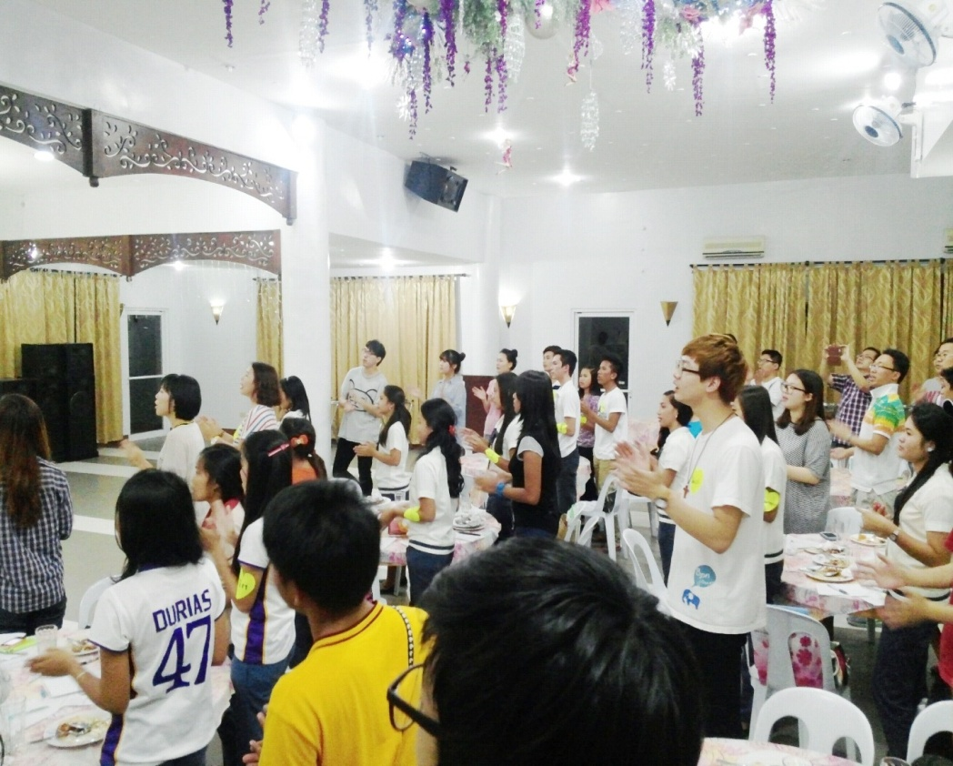
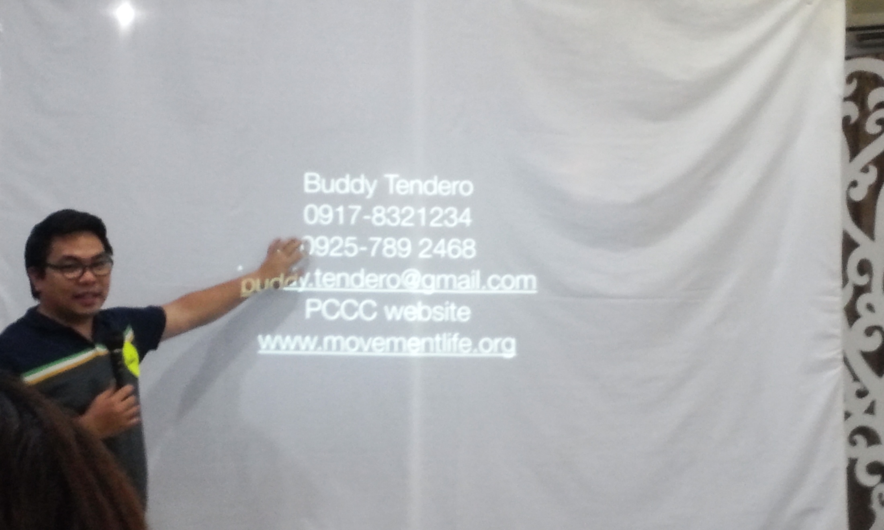
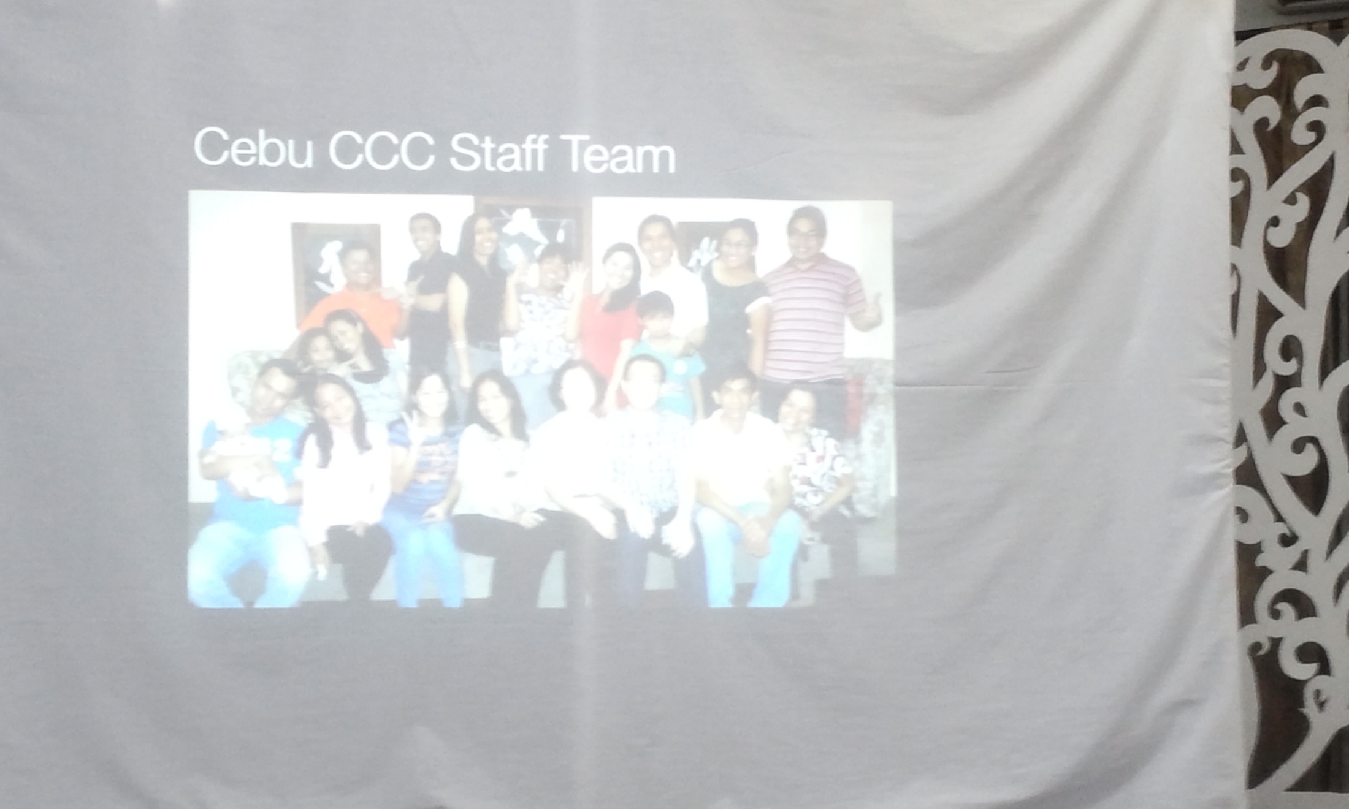
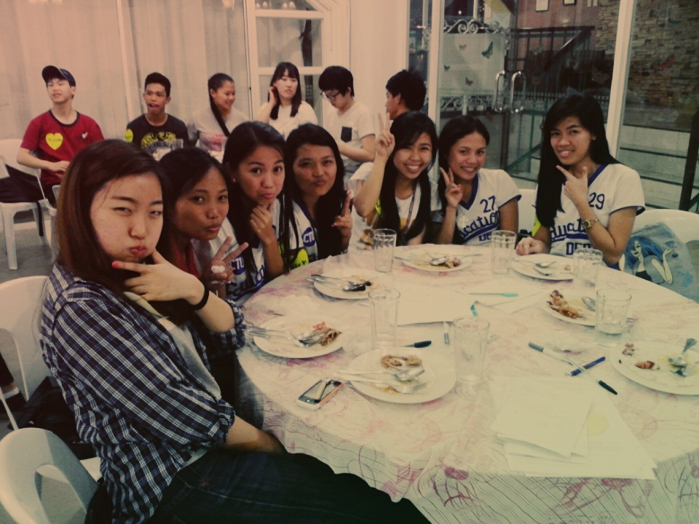
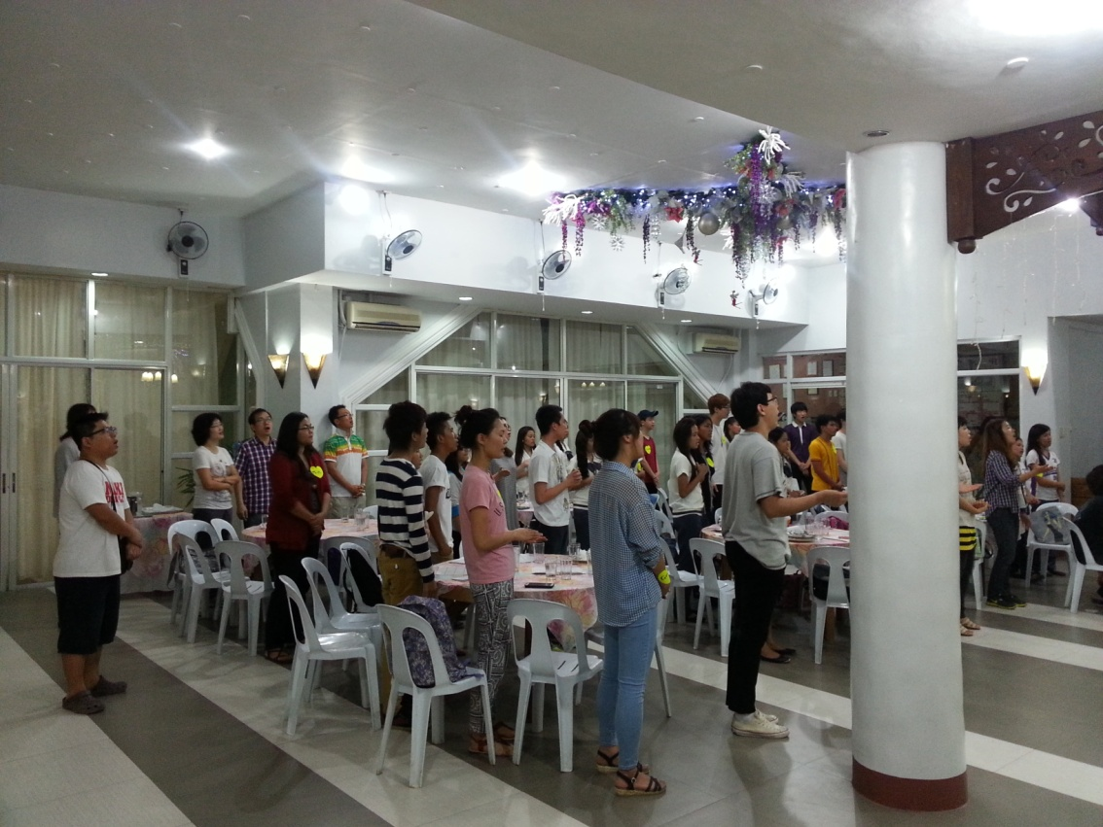
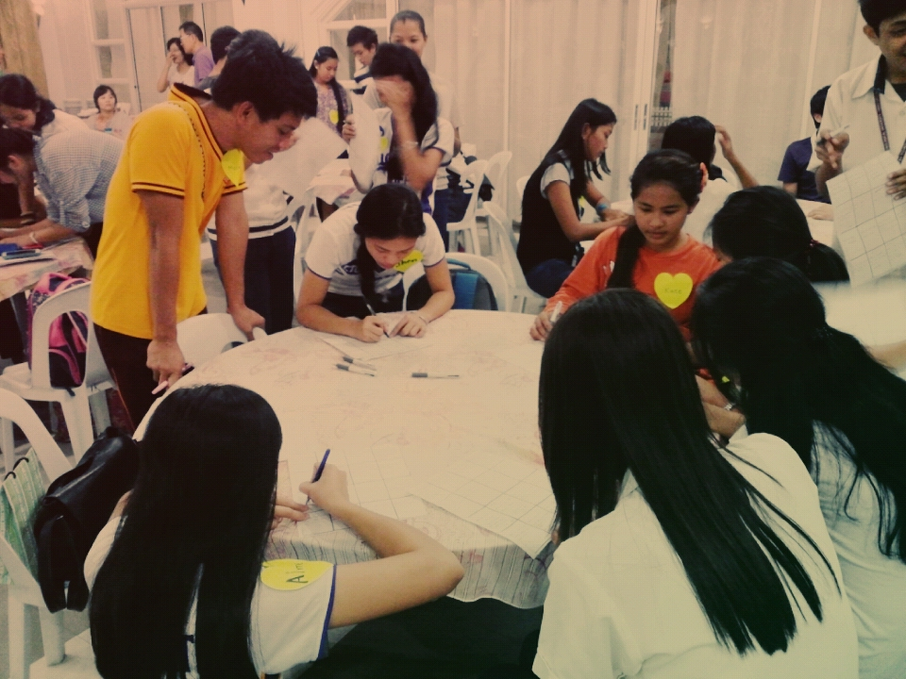
2. 세부 단기선교 – KV’s night
Notes:
마젤란이 처음 당도한 곳이기도 하며,

Slide 8
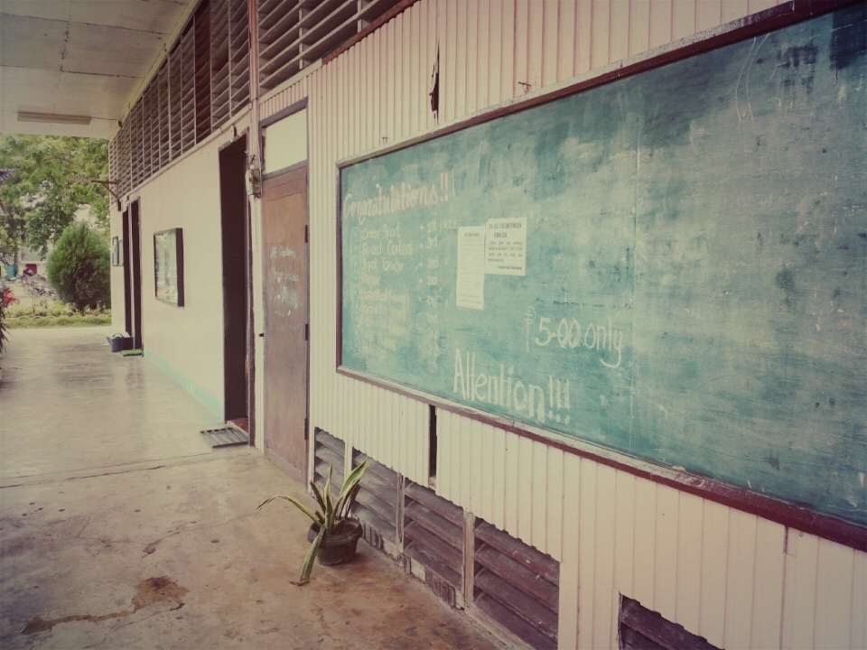
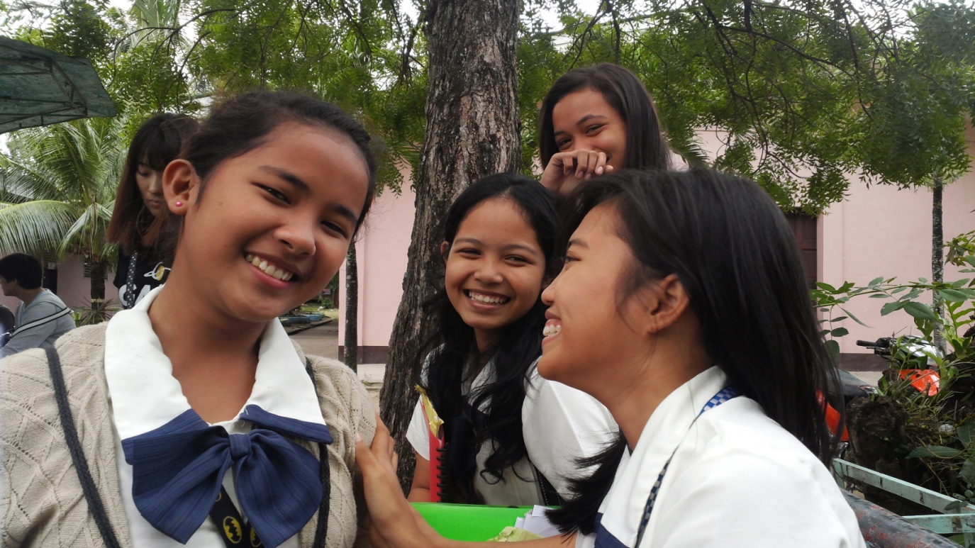
4. 기도제목
하나님이 사랑하는 세부아노들이 그 사랑을 바로 알기를
세부의 영적운동이 지속되기를(기독교 3%로 확대)
그 땅의 친구들이 KV로 세워지기를
KV 한명당 3명의 KV를 낳기를
현지 선교사님과 스틴터들이 성령충만으로 그 일들을 지속적으로 잘 감당하기를
Notes:
마젤란이 처음 당도한 곳이기도 하며,

